Slide 1
2.3 Formules de dérivations
Cours 11

Slide 2
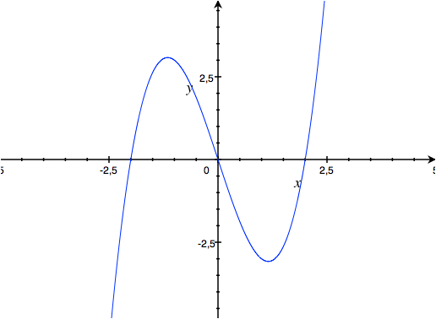
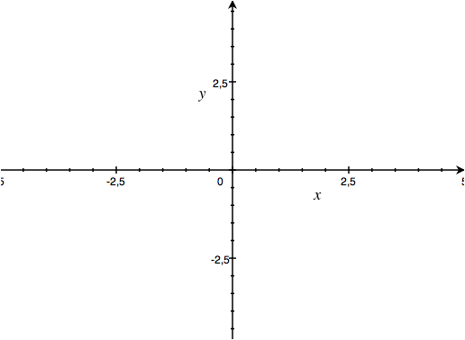
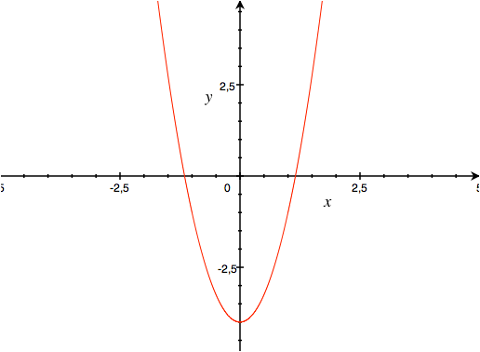
Au dernier cours, nous avons vu
Linéarisation
Fonction dérivée
La dérivé de

Slide 3
Les formules de dérivations de
Une fonction multipliée par une constante
Somme de deux fonctions
Produit de deux fonctions
Quotient de deux fonctions

Slide 4
Au dernier cours on a vu qu’on pouvait trouver une fonction permettant de trouver la dérivée en chaque point.
On a aussi vu comment trouver la dérivée des puissances de x.
Regardons comment trouver la dérivée d’une fonction obtenue d’autres fonctions à l’aide d’opérations algébriques.

Slide 5
Théorème:
Preuve:

Slide 6
Exemple:
Exemple:

Slide 7
Théorème:
Preuve:

Slide 8
Exemple:
Remarque:
Exemple:

Slide 9
Question d’apprécier les théorèmes qu’on a vus,
recalculons cette dernière limite

Slide 10
Faites les exercices suivants
Section 2.3 # 14 et 15

Slide 11
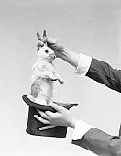
Théorème:
Cherchons:
Ouin...
on fait quoi?

Slide 12
Théorème:
Cherchons:

Slide 13
Théorème:
Cherchons:

Slide 14
Exemple:
Remarque:
Le théorème ne semble pas nécessaire, car on aurait pu faire:

Slide 15
Faites les exercices suivants
Section 2.3 # 20

Slide 16
Théorème:
Cherchons:

Slide 17
Exemple:
Exemple:

Slide 18
Théorème:
Cherchons:
Produit

Slide 19
Exemple:
Exemple:

Slide 20
Faites les exercices suivants
Section 2.3 # 21 et 22

Slide 21
Aujourd’hui, nous avons vu

Slide 22
Devoir:
Section 2.3

